Slide 1




BỘ CÔNG THƯƠNG
TRƯỜNG CĐ KINH TẾ – KỸ THUẬT CÔNG THƯƠNG
BÀI GIẢNG AN TOÀN VẬT LIỆU ĐIỆN
Thanh Hóa, 09/2024
Notes:
1

Slide 2


AN TOÀN VẬT LIỆU ĐIỆN
Hệ Trung Cấp
Ngành : Điện Công nghiệp
Trường Cao Đẳng Kinh Tế - Kỹ Thuật Công Thương

Slide 3
BÀI MỞ ĐẦU
Khái Quát Chung Về An Toàn Điện & Bảo Hộ Lao Động

Slide 4
MỤC TIÊU MÔN HỌC
Kiến thức: Hiểu rõ các nguyên nhân gây ra tai nạn điện, mức độ tác hại của dòng điện và biện pháp phòng tránh.
Kỹ năng: Nắm vững kỹ thuật phòng chống cháy nổ, chọn lựa vật liệu cách điện và sử dụng trang bị bảo hộ.
Cấp cứu: Thành thạo các bước sơ cứu nạn nhân bị điện giật, cháy bỏng khẩn cấp tại hiện trường.
Thái độ: Tuân thủ nghiêm ngặt các quy định về an toàn lao động trong môi trường công nghiệp.

Slide 5


TẦM QUAN TRỌNG CỦA AN TOÀN
Bảo Vệ Con Người
Bảo Vệ Thiết Bị & Sản Xuất
An toàn điện là yếu tố cốt lõi trong bảo hộ lao động, giúp ngăn ngừa các chấn thương nguy hiểm và tổn hại tính mạng cho kỹ sư, công nhân điện.
Hạn chế sự cố chập cháy, hư hỏng vật liệu điện, đảm bảo hệ thống vận hành liên tục và tối ưu hóa chi phí vận hành cho doanh nghiệp.

Slide 6
THỐNG KÊ ĐIỆN ÁP TAI NẠN
Chi Lắm Mất An Toàn Hạ Áp
76.4%
Hầu hết các tai nạn điện nguy hiểm xảy ra ở lưới điện hạ áp gia dụng và sản xuất nhỏ. Lý do chủ yếu đến từ sự chủ quan, thiếu trang bị bảo hộ cá nhân và thao tác sai quy chuẩn kỹ thuật.
Cấp Điện Áp U ≤ 1000V

Slide 7
CHƯƠNG 1
Tác Hại Của Dòng Điện Đối Với Cơ Thể Người

Slide 8






3 TÁC DỤNG CỦA DÒNG ĐIỆN
Tác Dụng Nhiệt
Tác Dụng Điện Phân
Tác Dụng Sinh Lý
Gây bỏng thân thể, phá hủy mạch máu, dây thần kinh, cơ bắp và các cơ quan nội tạng nghiêm trọng.
Làm phân hủy máu và các chất dịch cơ thể, làm phá hủy thành phần hóa lý của tế bào sinh học.
Gây kích thích hệ thần kinh, co rút bắp thịt mạnh, rối loạn hoạt động hô hấp và tuần hoàn tim.

Slide 9
CHI TIẾT NHIỆT & ĐIỆN PHÂN
Biểu Hiện Tác Dụng Nhiệt
Biểu Hiện Tác Dụng Điện Phân
Nhiệt lượng tỏa ra theo định luật Joule-Lenz làm cháy bỏng da thịt. Bỏng do điện thường ăn sâu vào mô mềm bên trong, khó chữa trị hơn bỏng nhiệt thông thường.
Dòng điện làm ion hóa các dung dịch trong cơ thể, biến đổi nồng độ chất điện giải, làm ngưng tụ protein trong máu dẫn tới suy gan, suy thận cấp.

Slide 10


TÁC ĐỘNG LÊN HỆ CƠ QUAN
Hệ Thần Kinh Trung Ương
Hệ Cơ Bắp & Cơ Lồng Ngực
Gây sốc điện toàn thân, phá hủy cơ chế điều khiển của não bộ, khiến nạn nhân bất tỉnh, mất cảm giác và mất phản xạ tự nhiên.
Hiện tượng co rút cơ bắp cực mạnh khiến nạn nhân bị "dính" chặt vào vật mang điện, không thể tự buông tay rời khỏi nguồn nguy hiểm.

Slide 11






TRẠNG THÁI NGUY HIỂM TÍNH MẠNG
Ngừng Thở
Rung Tim
Sốc Điện
Cơ lồng ngực co thắt mạnh kéo dài gây ngạt thở, dẫn tới mất ý thức và chết lâm sàng.
Các sợi cơ tim co bóp lộn xộn, mất khả năng bơm máu đi nuôi cơ thể.
Tụt huyết áp đột ngột, rối loạn trao đổi chất kéo dài vài giờ đến nhiều ngày.

Slide 12

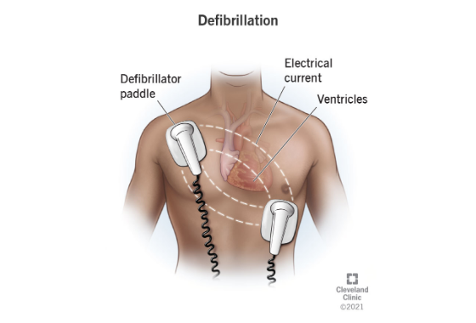
TÁC ĐỘNG ĐẾN CƠ TIM
•
Hiện tượng rung tim là nguyên nhân tử vong hàng đầu khi bị điện giật.
•
Dòng điện làm rối loạn tín hiệu điện sinh học tự nhiên điều khiển nhịp tim.
•
Tim ngừng đập hoặc đập không hiệu quả chỉ sau vài giây tiếp xúc.
•
Cần thực hiện ép tim ngoài lồng ngực khẩn cấp để duy trì sự sống.

Slide 13
CƠ CHẾ NGẠT THỞ & CO THẮT
Ngưỡng Dòng Điện Co Rút
Diễn Tiến Lâm Sàng
Ở tần số 50Hz, dòng điện từ 20mA đến 25mA bắt đầu làm co rút cơ lồng ngực mạnh mẽ, khiến nạn nhân cảm thấy khó thở nghiêm trọng.
Tác động kéo dài dẫn tới thiếu oxy não, mất tri giác hoàn toàn, sau đó tim ngưng đập thứ phát nếu không tách khỏi nguồn điện kịp thời.

Slide 14
NGƯỠNG DÒNG ĐIỆN TỬ VONG
Giới Hạn Nguy Hiểm Rất Thấp
50mA
Dòng điện xoay chiều công nghiệp 50Hz có mức độ nguy hiểm nhất. Dòng điện chỉ từ 50mA chạy qua cơ thể trong thời gian 0.1 giây đã có thể gây tử vong ngay lập tức.
Dòng Điện Xoay Chiều (50Hz)

Slide 15
THỐNG KÊ TAI NẠN ĐIỆN
Phân Tích Nguyên Nhân & Thực Trạng Tại Việt Nam

Slide 16
PHÂN LOẠI THEO CẤP ĐIỆN ÁP
Cấp Điện Áp | Tỷ Lệ Tai Nạn (%) | Đặc Điểm & Nguy Cơ Phổ Biến
Hạ Áp (U ≤ 1000V) | 76.4% | Tiếp xúc trực tiếp do thói quen chủ quan, thiết bị rò điện.
Cao Áp (U > 1000V) | 23.6% | Phóng điện hồ quang, vi phạm khoảng cách an toàn lưới điện.
Tổng Cộng | 100.0% | Yêu cầu tuân thủ nghiêm ngặt quy trình an toàn lao động.

Slide 17
THỐNG KÊ THEO TRÌNH ĐỘ & DẠNG CHẠM
Tiêu Chí Phân Loại | Tỷ Lệ % | Nguyên Nhân Chính
Nạn nhân có chuyên môn điện | 42.2% | Chủ quan, vi phạm quy trình thao tác kỹ thuật.
Nạn nhân không có chuyên môn | 57.8% | Thiếu kiến thức an toàn, tự ý sửa chữa điện.
Chạm trực tiếp dây mang điện | 55.9% | Sử dụng dụng cụ hỏng cách điện, chạm nhầm dây.

Slide 18
TRANG BỊ BẢO HỘ & DỤNG CỤ
Các Biện Pháp Bảo Vệ Cá Nhân & Phòng Tránh Bằng Dụng Cụ

Slide 19
TRANG BỊ BẢO HỘ CÁ NHÂN (PPE)
•
Găng tay cách điện hạ áp và cao áp đạt tiêu chuẩn kiểm định.
•
Giày cách điện đế cao su chống trượt và chống đâm thủng.
•
Mũ bảo hộ cách điện bảo vệ vùng đầu khỏi va đập và hồ quang.
•
Sử dụng thảm cách điện và ghế cách điện khi thao tác đóng cắt.

Slide 20






DỤNG CỤ THAO TÁC CÁCH ĐIỆN
Kìm & Dụng Cụ Handtools
Bút Thử Điện
Sào Cách Điện
Dùng kiểm tra điện áp trước khi thực hiện các thao tác sửa chữa, lắp đặt.
Sử dụng trong đóng cắt dao cách ly và thao tác sửa chữa trên đường dây cao áp.
Cán bọc nhựa cách điện chuyên dụng chịu điện áp đến 1000V theo tiêu chuẩn VDE/IEC.

Slide 21
CHƯƠNG 2
Vật Liệu Cách Điện & Thiết Bị Bảo Vệ An Toàn

Slide 22
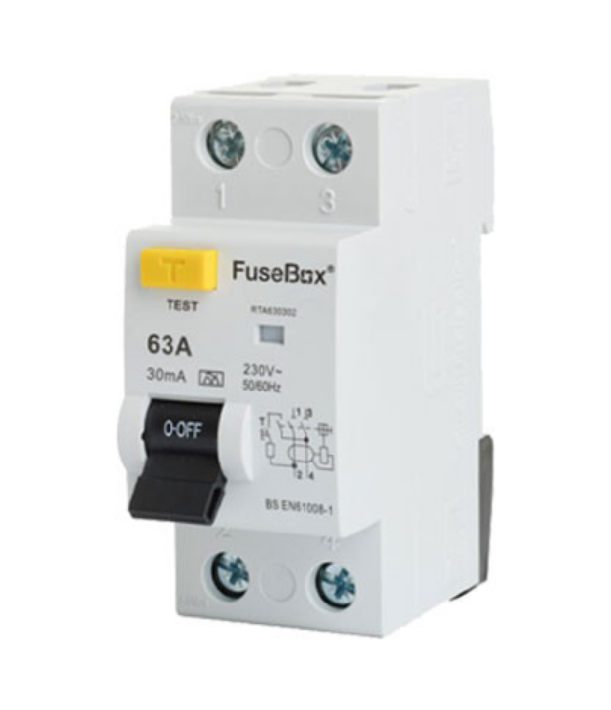
THIẾT BỊ CHỐNG DÒNG RÒ RCD
Bảo Vệ Tự Động Nhanh Chóng
RCD (Residual Current Device) là thiết bị bảo vệ an toàn tiên tiến, có khả năng phát hiện sự mất cân bằng giữa dòng điện đi và dòng điện về.
Ngắt kết nối điện tự động chỉ trong vài mili giây khi có dòng điện rò rỉ qua cơ thể người, triệt tiêu nguy cơ giật điện tử vong.

Slide 23


MÔ PHỎNG NGUYÊN LÝ RCD
•
So sánh tổng dòng điện đi ($I_{đi}$) và dòng điện về ($I_{về}$).
•
Khi hệ thống bình thường: $I_{đi} - I_{về} = 0$.
•
Khi có rò điện qua người: $\Delta I = I_{đi} - I_{về} \ge I_{\Delta n}$.
•
RCD lập tức tác động cuộn ngắt tự động trong thời gian $< 0.03$ giây.
01:45 / 02:30

Slide 24
HỆ THỐNG NỐI ĐẤT BẢO VỆ
Nguyên Lý An Toàn & Tiêu Chuẩn Kỹ Thuật TCVN

Slide 25
KHÁI NIỆM NỐI ĐẤT BẢO VỆ
Nối Đất Bảo Vệ (Earthing)
Nối Trung Tính (Nulling)
Nối vỏ kim loại của thiết bị điện với hệ thống cọc nối đất. Giúp giảm điện áp chạm xuống mức an toàn ($U_c \le 50V$) khi vỏ bị rò điện.
Nối vỏ kim loại thiết bị với dây trung tính bảo vệ (PE). Khi rò điện sẽ biến thành ngắn mạch 1 pha làm ngắt aptomat nhanh chóng.

Slide 26
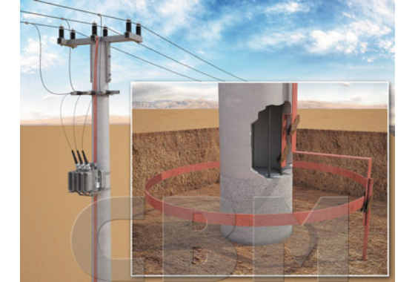
MẠNG NỐI ĐẤT TN-S & TN-C
•
Mạng TN-C: Dây trung tính (N) và dây bảo vệ (PE) gộp chung thành PEN.
•
Mạng TN-S: Dây trung tính (N) và dây bảo vệ (PE) tách biệt hoàn toàn.
•
TN-S mang lại độ an toàn cao nhất, ngăn ngừa nhiễu và rò điện.
•
Được khuyến cáo sử dụng bắt buộc cho xưởng sản xuất hiện đại.

Slide 27




3 BƯỚC CẤP CỨU KHI ĐIỆN GIẬT
1. Ngắt Nguồn Điện
2. Hô Hấp Nhân Tạo
3. Ép Tim Ngoài Lồng Ngực
Nhanh chóng ngắt cầu dao hoặc dùng vật cách điện tách nạn nhân khỏi nguồn điện.
Thực hiện hà hơi thổi nạt ngay lập tức nếu nạn nhân ngừng thở hoàn toàn.
Xoa bóp tim kết hợp thổi nạt theo tỷ lệ chuẩn 30 lần ép : 2 lần thổi.

Slide 28




QUY TRÌNH SƠ CỨU TẠI HIỆN TRƯỜNG
Bước 2
Bước 4
Đặt nạn nhân nơi thoáng khí, kiểm tra nhịp thở.
Gọi cấp cứu 115 chuyển đến viện gần nhất.
Bước 1
Bước 3
Ngắt ngay aptomat hoặc kéo dây nguồn điện.
Hô hấp nhân tạo & ép tim liên tục.

Slide 29
QUY TẮC VẬN HÀNH AN TOÀN
Luôn treo biển thông báo: "CẤM ĐÓNG ĐIỆN! CÓ NGUỜI ĐANG LÀM VIỆC" tại cầu dao.
Dùng bút thử điện kiểm tra xác nhận không còn điện trước khi chạm vào dây dẫn.
Lắp đặt dây nối đất di động ngắn mạch 3 pha ở hai đầu khu vực công tác.
Làm việc theo phiếu thao tác và luôn bảo đảm có ít nhất 2 người giám sát lẫn nhau.

Slide 30
TỔNG KẾT BÀI HỌC
Tuân Thủ An Toàn Điện Là Bảo Vệ Chính Mình & Đồng Nghiệp

Slide 31
CẢM ƠN VÀ GIẢI ĐÁP
Mời quý thầy cô và các bạn sinh viên đặt câu hỏi thảo luận!
Khoa Kỹ Thuật Công Nghệ - Trường CĐ Kinh Tế - Kỹ Thuật Công Thương
Môn Học: An Toàn Vật Liệu Điện

Slide 32




IMAGE SOURCES
https://my.clevelandclinic.org/-/scassets/images/org/health/articles/23021-defibrillation
Source: my.clevelandclinic.org
https://www.andandappe.com/wp-content/uploads/2024/09/electrical-safety-personal-protective-equipment.jpg
Source: www.andandappe.com
https://cdn.expertelectrical.co.uk/wp-content/uploads/2011/12/fusebox-rcd.jpg
Source: www.expertelectrical.co.uk
https://cbm-technology.com.pl/wp-content/uploads/2018/08/Teoria-2B-EN.jpg
Source: cbm-technology.com.pl

